Slide 1
La Stop-Motion
Dott. Marco Teti
Università degli Studi di Ferrara
marco.teti@unife.it

Slide 2
Premessa
Tim Burton è uno dei pochi registi cinematografici contemporanei a utilizzare la tecnica della Stop-Motion, chiamata in italiano ripresa a “passo uno” o a “scatto singolo”.
La tecnica che egli usa corrisponde per l’esattezza all’animazione dei pupazzi oppure dei modellini.

Slide 3
Definizione di Stop-Motion
Per Stop-Motion si intende la registrazione, effettuata individualmente, di ognuno dei fotogrammi che costituisce l’opera audiovisiva.
La Stop-Motion equivale al criterio allo stesso tempo tecnico e estetico sul quale poggia il linguaggio del cinema d’animazione.
Burton predilige l’animazione di oggetti e contesti scenografici tridimensionali.

Slide 4
I due tipi di Stop-Motion
Da un lato, la Stop-Motion viene equiparata a un trucco o meglio a un effetto speciale in grado di rafforzare la componente spettacolare dei film “dal vero” o Live-Action.
Dall’altro lato, essa viene considerata una autonoma forma comunicativa rientrante nel campo dell’animazione.
Tim Burton la impiega in entrambi i modi.

Slide 5
Osservazione in merito all’animazione fatta da Gianni Rondolino
Il cinema d’animazione è “quel particolare mezzo espressivo che si ottiene con la successione, nel tempo, di immagini statiche realizzate ciascuna isolatamente, il cui movimento nasce al momento della proiezione e non come riproduzione di un movimento già esistente in fase di ripresa, come avviene nel cinema «dal vero» [cioè interpretato da attori in carne e ossa]”.

Slide 6
Le origini
Il procedimento tecnico della Stop-Motion viene con ogni probabilità seguito per la prima volta in assoluto dal francese Georges Méliès, uno dei principali autori del cinema primitivo.
Tale procedimento è alla base di El hotel eléctrico (1905), produzione che forse inaugura il cinema d’animazione firmata dall’operatore spagnolo Segundo de Chomón.

Slide 7
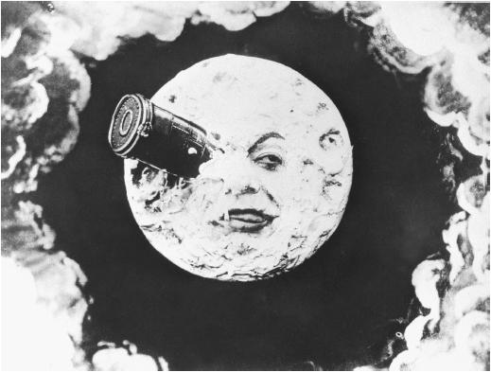
Viaggio nella Luna (Le voyage dans la lune, 1902) di Méliès

Slide 8
James Stuart Blackton
Blackton nasce in Inghilterra. Con Albert Smith egli fonda nel 1897 la Vitagraph, una delle più importanti case cinematografiche americane di inizio Novecento.
Blackton dirige alcuni film d’animazione tra cui The Haunted Hotel (1907), che raggiunge uno straordinario successo commerciale e esalta le potenzialità espressive della Stop-Motion.

Slide 9
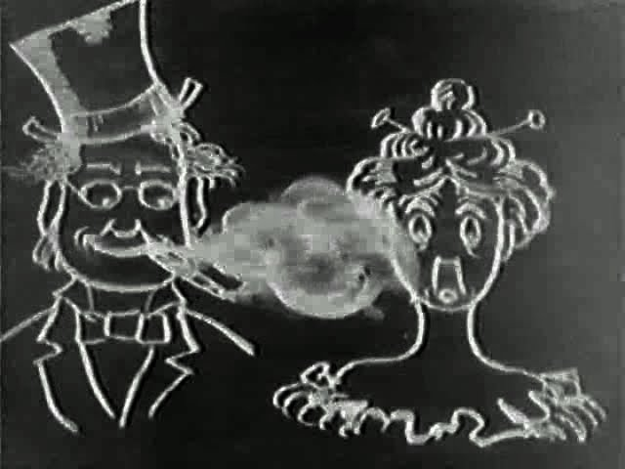
Humorous Phases of Funny Faces (1906) di Blackton

Slide 10
I pionieri
Negli anni Dieci numerosi cineasti e animatori assimilano la lezione offerta da Blackton. I più talentuosi sono il francese Émile Cohl e il russo Ladislas Starevitch.
Cohl e Starevitch applicano con estrema consapevolezza la procedura tecnica della Stop-Motion. Cohl è specializzato nel disegno animato mentre Starevitch è specializzato nell’animazione di marionette.

Slide 11
Gli anni Venti
Nell’arco temporale compreso tra la metà degli anni Dieci e la seconda metà degli anni Venti è possibile assistere alla nascita e al consolidamento dell’industria americana del cinema d’animazione.
In Europa invece gli esponenti delle cosiddette Avanguardie artistiche ritengono la Stop-Motion un utile strumento di sperimentazione formale.

Slide 12
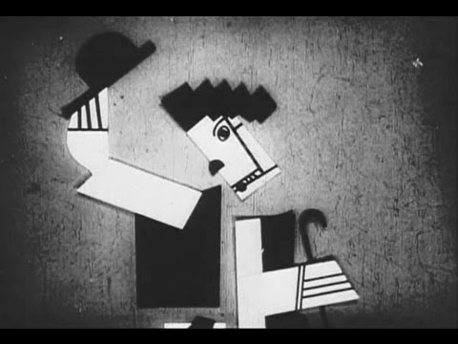
Ballet mécanique (1924) di Fernand Léger e Dudley Murphy

Slide 13
Gli anni Trenta
Alla fine degli anni Venti l’animazione diviene sonora. Negli Stati Uniti essa viene identificata con il disegno animato. Il principio dominante è quello della serialità. La compagnia creata da Walt Disney impone internazionalmente un modello imprescindibile a livello stilistico e dei contenuti.
Gli oggetti oppure i pupazzi vengono animati soprattutto nel cinema “dal vero”.

Slide 14
Willis O’Brien
O’Brien è colui che introduce l’animazione a scatto singolo nella produzione filmica “dal vero” finanziata dall’industria hollywoodiana.
Tra gli anni Trenta e Cinquanta egli collabora alla realizzazione di lungometraggi appartenenti al genere fantastico, avventuroso e fantascientifico tra cui King Kong (1933) di Merian C. Cooper e Ernest B. Schoedsack.

Slide 15
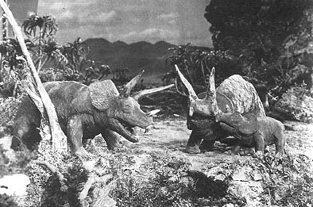
Il mondo perduto (The Lost World, 1925) di Harry Hoyt

Slide 16
Norman McLaren
Lo scozzese McLaren lavora negli anni Trenta per il GPO (General Post Office) e a iniziare dagli anni Quaranta per il National Film Board, enti interessati al cinema non-fiction.
McLaren conduce ricerche in merito all’animazione astratta. Egli disegna direttamente sulla pellicola e inventa la pixillation, tecnica con cui vengono perfino “animate” le persone.

Slide 17
Gli anni Quaranta e Cinquanta
A partire dal secondo dopoguerra nel continente europeo l’animazione vive una fase di autentica rinascita.
Tanto nella democratica Europa occidentale quanto in quella socialista orientale si predilige il disegno animato oppure una tecnica mista.
Negli Stati Uniti sale con prepotenza alla ribalta l’animazione indipendente.

Slide 18
Ray Harryhausen
Ray Harryhausen è una figura di spicco nell’ambito dell’animazione di modellini. Egli cura gli effetti speciali di film fantascientifici o storico-mitologici “dal vero” quali Il risveglio del dinosauro (The Beast from 20,000 Fathoms, 1953) di Eugène Lourié e Gli argonauti (Jason and the Argonauts, 1963) di Don Chaffey. Harryhausen è un allievo di O’Brien. Tim Burton lo ammira profondamente.

Slide 19
La scuola cecoslovacca
A cominciare dalla seconda metà degli anni Quaranta in Cecoslovacchia si afferma l’animazione delle marionette.
I cineasti rinnovano così la nobile tradizione del teatro dei burattini, risalente nella propria nazione al Seicento. Bisogna menzionare almeno Jiří Trnka, Hermína Týrlová, Břetislav Pojar e Jan Karpaš.

Slide 20
Karel Zeman
Zeman è il più noto autore cecoslovacco del periodo. I film da lui diretti sono fondati spesso sulla tecnica mista, ovvero sull’animazione simultanea di disegni, marionette e oggetti. Il suo capolavoro è La diabolica invenzione (Vynález zkázy, 1958).
Zeman prende ispirazione dalla letteratura avventurosa e per ragazzi di Jules Verne.

Slide 21
Gli anni Sessanta e Settanta
Dagli anni Sessanta in poi l’animazione di consumo viene destinata in maniera quasi esclusiva alla televisione. Al cinema avviene la fruizione di lungometraggi rivolti a un pubblico non composto solo da adolescenti.
La Stop-Motion trova spazio nella fantascienza cinematografica “dal vero” al cui enorme sviluppo negli anni Settanta contribuiscono George Lucas e Steven Spielberg.

Slide 22
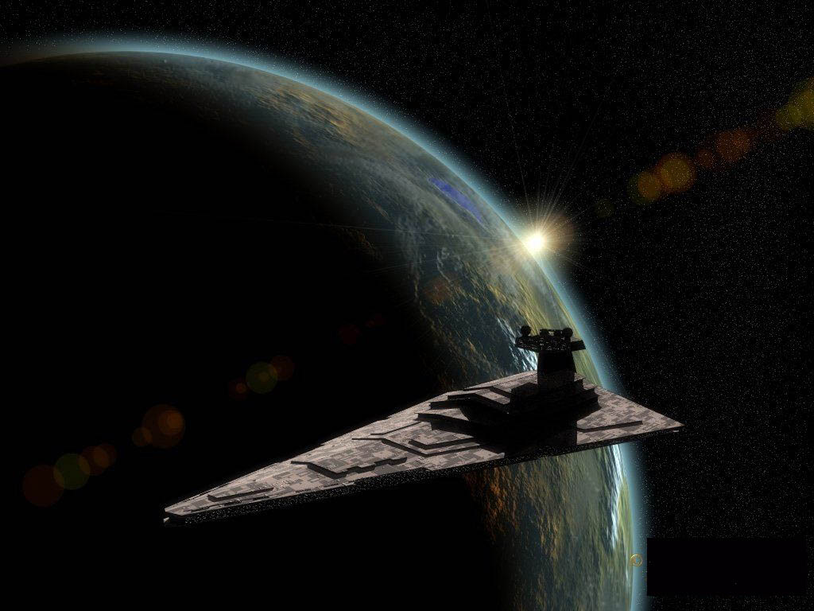
Guerre stellari (Star Wars, 1977) di Lucas.

Slide 23
La committenza istituzionale e televisiva
Tra gli anni Settanta e Novanta l’animazione a passo uno viene sostenuta economicamente da prestigiose istituzioni quali il British Film Institute, nonché da emittenti televisive come Channel Four e MTV (Music Television). Escono numerosi e innovativi cortometraggi.
Per il canale MTV vari artisti concepiscono degli “intervalli”, ovvero degli intermezzi pubblicitari bizzarri e lirici.

Slide 24
Jan Švankmajer
Jan Švankmajer è un animatore cecoslovacco abbastanza celebre e influente. Egli aderisce alla corrente o movimento artistico del neo-surrealismo e esordisce intorno alla metà degli anni Sessanta.
Švankmajer esibisce un umorismo assurdo, grottesco e un amaro disincanto. Nel 1992 gira l’esemplare cortometraggio Food. Il materiale con cui sono fatti molti personaggi da lui manipolati è la plastilina.

Slide 25
I fratelli Quay
Švankmajer condiziona, tra gli altri, Timothy e Stephen Quay, una coppia di artisti americana.
Le opere audiovisive e i videoclip dei fratelli Quay possiedono un impianto anti-narrativo e un’atmosfera infantile ma inquietante. Merita la citazione The Street of Crocodyle del 1986.
La coppia esercita un notevole influsso sui registi dei video musicali.

Slide 26
La stop-motion nell’epoca contemporanea
Negli anni Novanta e Duemila la grafica computerizzata soppianta la Stop-Motion. Le tecnologie digitali vengono sovente usate nei lungometraggi cinematografici “dal vero”.
I britannici Nick Park e Peter Lord e gli americani Henry Selick e Tim Burton continuano però ad adottare la tecnica dell’animazione di pupazzi.

Slide 27
Park e Lord
Nella seconda metà degli anni Settanta Lord dà vita con David Sproxton alla società di produzione Aardman Animation. Park diviene successivamente socio della Aardman.
I personaggi mostrati da Park e Lord sono fatti di plastilina. Quelli a cui i due registi devono la notorietà sono l’intelligente cane antropomorfo Gromit e il suo stralunato padrone Wallace.

Slide 28
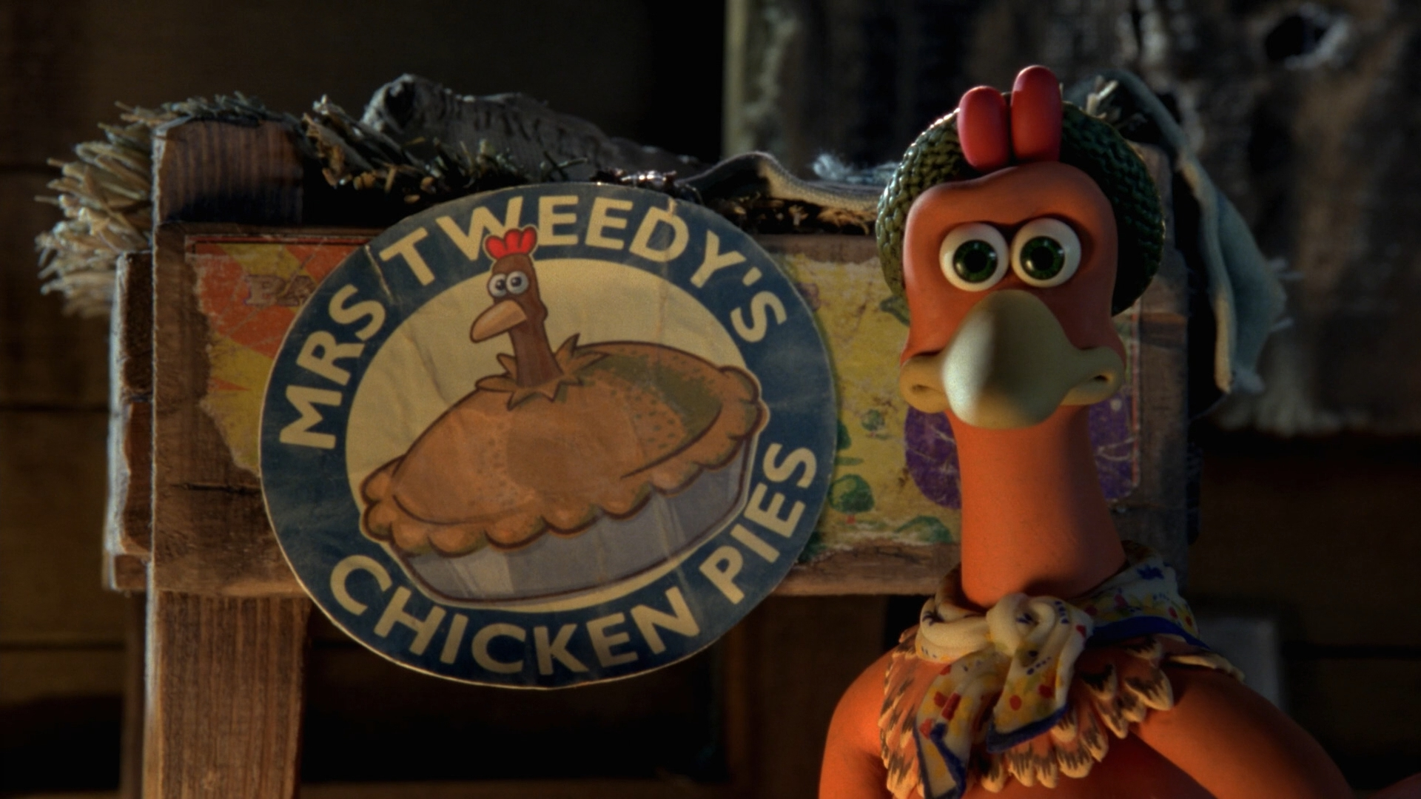
Galline in fuga (Chicken Run, 2000) di Park e Lord

Slide 29
Henry Selick
Selick frequenta insieme a Burton il California Institute of the Arts. In seguito fonda uno studio di animazione con sede a San Francisco. Varie sigle di programmi trasmessi dal canale televisivo MTV recano la sua firma.
I racconti filmici illustrati da Selick sono articolati, coerenti e capaci di coinvolgere emotivamente gli spettatori. Essi combinano elementi fiabeschi, orrorifici e del fantastico.

Slide 30
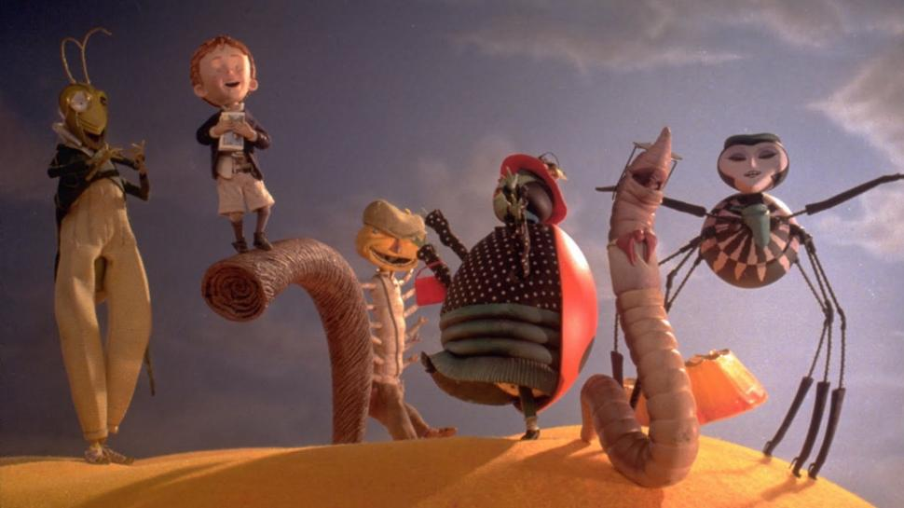
James e la pesca gigante (James and the Giant Peach, 1996) di Selick

Slide 31
L’animazione a “scatto singolo” di Tim Burton
La Stop-Motion risponde alle esigenze discorsive di Tim Burton. L’universo poetico del cineasta, fantasioso e ironico, è senza dubbio accostabile a quello dei cartoons.
Burton inserisce riprese a passo uno in Pee-Wee’s Big Adventure, Beetlejuice e Mars Attacks!, produce e supervisiona The Nightmare Before Christmas di Selick, dirige Vincent, La sposa cadavere e Frankenweenie.

Slide 32
Sintetica analisi di Frankenweenie
Frankenweenie prende le mosse da un cortometraggio ideato e girato da Burton nel 1984. Dal cortometraggio, che porta lo stesso titolo, vengono prelevati i protagonisti e la suggestiva fotografia in bianco e nero.
Sparky, il cagnolino al centro delle vicende descritte in Frankenweenie, rinvia con evidenza sul piano grafico a quello della serie animata televisiva Family Dog.

Slide 33
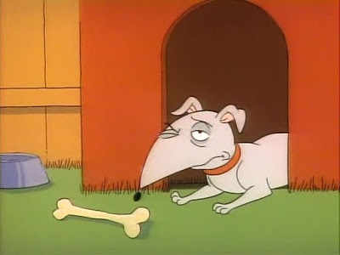
Family Dog (1993) serie televisiva della Amblin

Slide 34
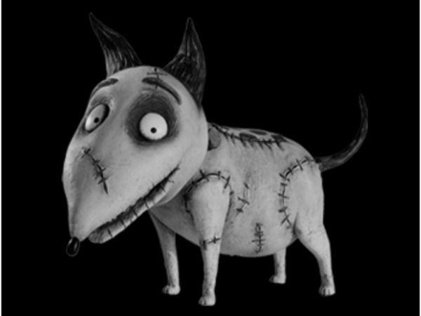
Frankenweenie (2012) di Burton

Slide 35
Sintetica analisi di Frankenweenie
Frankenweenie traspone cinematograficamente, con grande libertà, il romanzo di Mary Shelley e il primo film di James Whale dedicati a Frankenstein.
La trama viene ampliata rispetto alla precedente versione. Burton inserisce nuovi avvenimenti, figure e situazioni.
Frankenweenie affronta in particolare il tema dell’amicizia e quello della tolleranza.

Slide 36
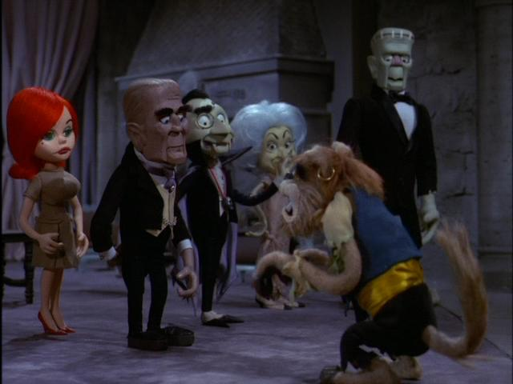
Mad Monster Party (1967) di Jules Bass

